Slide 1
简易文本编辑器
组员：朴灿彬 王展鹏 岳坤

Slide 2
1.项目简介 2.创新功能 3.功能展示

Slide 3



1.项目简介
100%
项目定位
程序功能：
新建文件、打开文件；
文本输入与删除、保存、另存为、退出等的读写功能；
还有撤销、恢复、复制、粘贴、全选等高级编辑功能；
字体设置（字体、删除线、下划线等）功能。
10.1%
10%

Slide 4
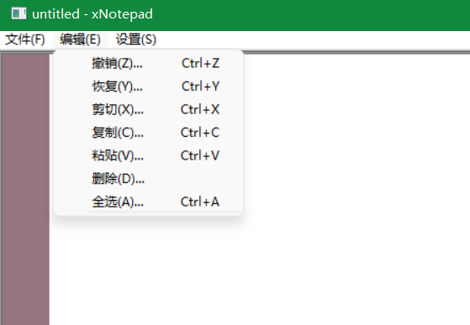
2.创新功能
编辑功能：
虽然系统键盘快捷键已存在这些功能，但是我们选择在编辑器内重新实现，通过点击事件进行控制。
编辑功能实现原理：
用户点击相应菜单项或者按下相应快捷键时，向编辑窗口发送Richedit控件提供的相关消息（EM_UNDO、EM_REDO、EM_EXSETSEL）以实现，其中的EM_EXSETSEL则需要指定所选字符范围为全文（0~-1）。其他编辑操作（复制、粘贴、剪切、删除）则是发送winuser消息（WM_COPY、WM_PASTE、WM_CUT、WM_CLEAR）以实现。

Slide 5
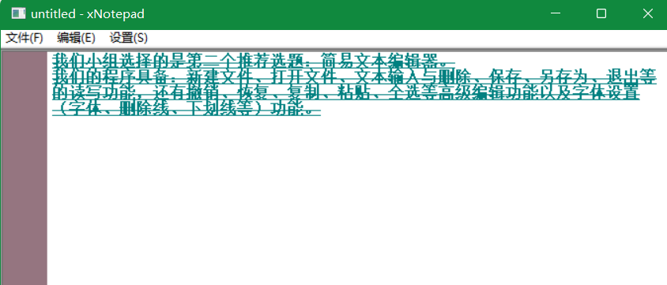
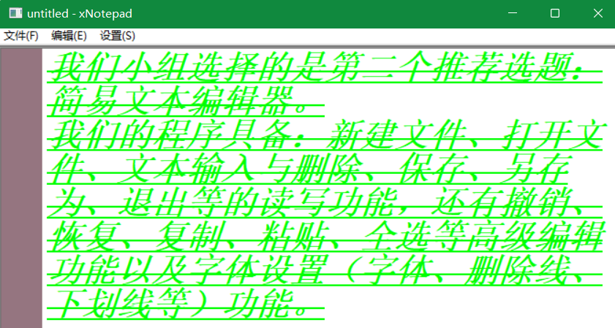
2.创新功能
字体设置：
种类、颜色、大小、粗细
文章内容删除线、下划线
（常规、青色、小四）
字体设置大致原理：
字体设置则在_FONT中，用CHOOSEFONT结构体初始化字体设置对话框，根据用户的选择对CHARFORMAT结构体（定义为全局变量）进行定义，并向编辑窗口发送EM_SETCHARFORMAT消息完成字体的自定义设置。
（斜体、绿色、26）

Slide 6
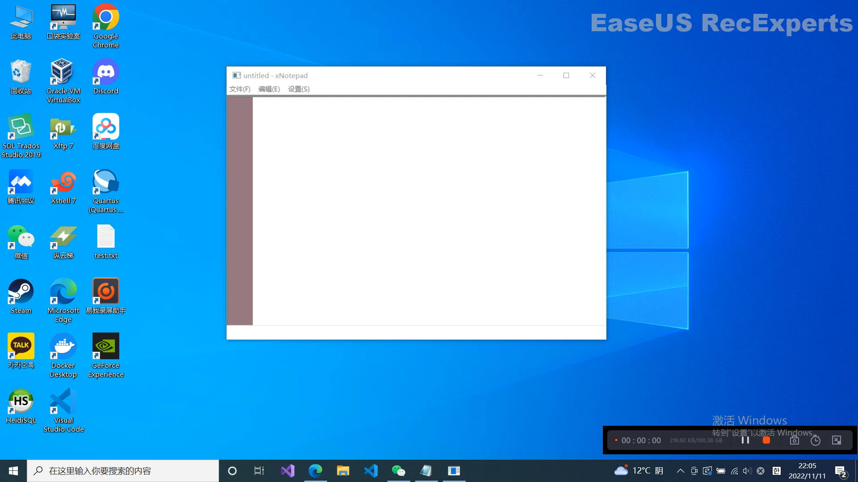

Slide 7
感谢倾听

